Slide 1
Добре дошли
Отидете на www.menti.com
Това е сайт за анкети, който ще използваме активно на тази консултация

Slide 2
Консултация по УП за изпит
Изготвена и представена от Мартин Илиев

Slide 3
Какво покрива тази презентация
Видове памет
Работа с динамична памет
Структури
Примерни задачи
Време за въпроси (надявам се да остане такова)

Slide 4
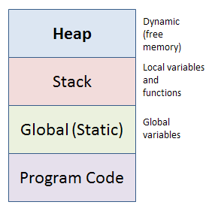
Видове памет

Slide 5
Статични данни (глобални)
Данни, които съществуват до края на програмата
Досега знаете за глобални променливи
Добра практика е глобалните променливи да са константни

Slide 6
По-точно обяснение на scope
Дотук за scope знаем, че:
Пази данните на всички променливи на scope-a, в който се намира
Ако се създаде нова променлива със запазено име от външен scope, то се забравя за старата променлива за този scope
Когато свърши даден scope, всички данни, създадени в него, изчезват
Освен това:
данните, които заделяме в scope, използват така наречената стекова памет
както сте се сетили, всички функции представляват scope, включително и main

Slide 7
Стек – Купчина
simple scope
in main()
int main()
Global Scope

Slide 8
Стек in a nutshell
Стек е структура от данни, която няма да разглеждаме сега
Накратко, в него се вкарват данни и единственият начин да се изкарат данни е да се изваждат отзад напред вкараните данни
Пример:
Голяма колона коли засяда в тясна улица без изход
Единствено последната кола може да излезе на заден ход
След това само предпоследната може да излезе на заден ход
Така след краен брой стъпки и последната ще излезе

Slide 9
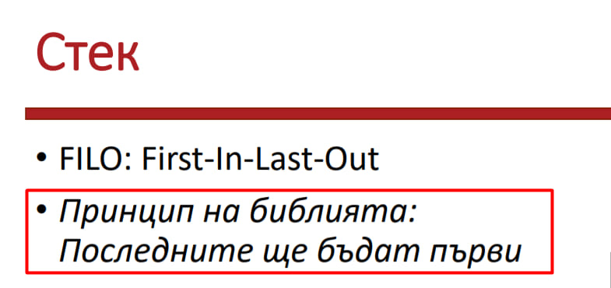
Дефиниция за стек според fmi.wiki

Slide 10
Стековата памет на интуитивно ниво
Майстор Тричко прави ремонт. Задачата му е да смени кранчето за студената вода.
1.Той започва да го сменя, но се обляга на мивката и я изкъртва.
2.Сега задачата му е първо да смени мивката, но докато го прави спуква тръба.
3.Сега задачата му е да оправи тръбата, но за да го направи трябва първо да спре течащата вода.
4.Той спира водата.
3.След това оправя тръбата.
2. После оправя мивката.
1.Накрая сменя и кранчето за студената вода.

Slide 11
Стек – Купчина
int a = 5;
int main()
{
char a = ‘Q’;
{
double a = true;
}
}

Slide 12
Стек – Купчина
simple scope
in main()
int main()
Global Scope

Slide 13
Стек – Купчина
int a = 5;
int main()
{
char a = ‘Q’;
{
double a = true;
}
}

Slide 14
Стекова памет
Заделя се в момента на дефиниция
Всеки scope знае каква стекова памет е заделил
При край на scope, той освобождава всичката стекова памет, която е заделил
Последно заделената стекова памет се освобождава първа
От горното свойство идва и наименованието на този вид памет

Slide 15
Стекова памет
Програмистът няма контрол над управлението на паметта
Стекова памет не може да се освободи по-рано (преди края на блока)
Стекова памет не може да се запази за по-дълго (след края на блока)
До голяма степен работата със стековата памет е предопределена преди началото на програмата

Slide 16
Статична срещу стекова памет
И двете имат имена на заделената памет
При статичната памет, данните съществуват до края на програмата, докато при стековата, до края на scope-a, в който са били създадени

Slide 17
Какво имаме досега
Имаме данни, които се запазват по време на компилация
Тези данни си имат имена
До голяма степен сме ограничени от езика да извършваме наглед прости операции, като:
контрол над паметта, която използваме, в реално време
заделяне на памет по време на изпълнение на програмата
освобождаване на памет по време на изпълнение на програмата
Пример:
int n;
std::cin>>n;
int arr[n];

Slide 18
Динамична памет (heap)
Може да бъде заделена и освободена по всяко време на изпълнение на програмата
Областта за динамична памет е набор от свободни блокове памет
Програмата може да заяви блок с произволна големина
За нейното управление се грижи операционната система
Съответно не представлява някаква променлива, към която можем да се обърнем по име

Slide 19
Задачи за вас #1
Отидете на www.menti.com

Slide 20
Задача
Кога ще се изтрият данните на променливата tmp?
int foo(const int numb)
{
int tmp = numb%10; //A
if(tmp>5)
return 1; //B
else
return 3; //C
std::cout<<“Izpitat po UP ide\n”;
} //D
Отговор: D, защото return води програмата до края на scope (виж следващите снимки)

Slide 21
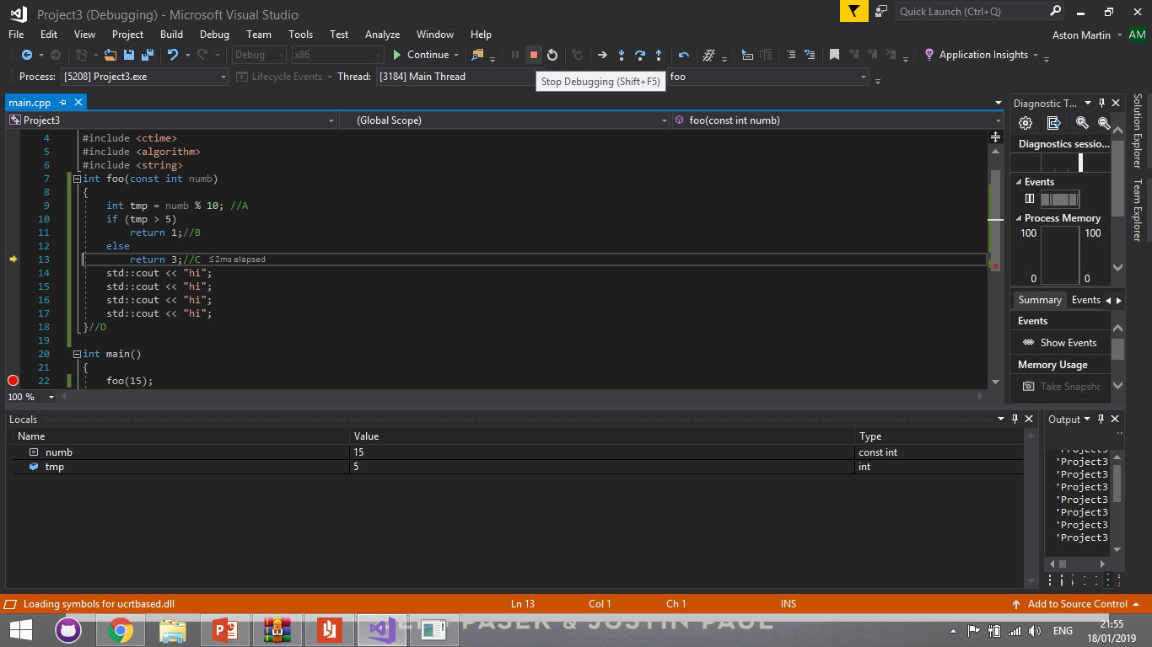

Slide 22
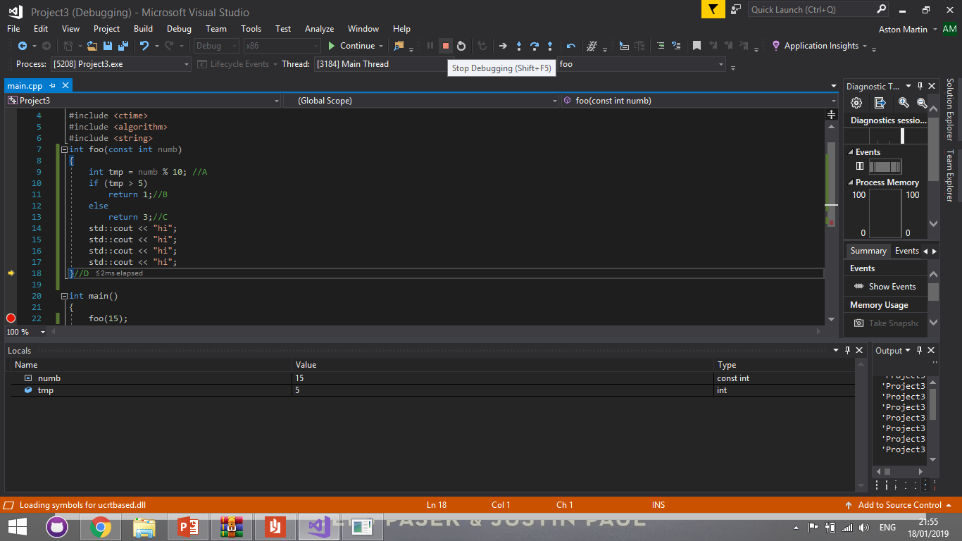

Slide 23
Задача
Кога ще се изтрият данните на променливата tmp?
int tmp = 5;
int foo(const int numb)
{
tmp = numb%10; //A
if(tmp>5)
return 1; //B
else
return 3; //C
std::cout<<“Izpitat po UP ide\n”;
} //D
Отговор: Нито едно от дадените, защото по така дадената информация, tmp e статична данна

Slide 24
Задача
Динамичните данни имат сериозен недостатък – нямат имена.
Как според вас можем да работим с данни, към които няма как дори да се обърнем поименно?
hint: Макар че нямат имена, те все пак имат адреси ☺
Отговор: можем да използваме пойнтъри към адресите на динамично заделените данни

Slide 25
Работа с динамична памет
Работата с динамична памет включва:
Заделяне на такава памет
Обработка на данни
Освобождаване на заделената памет
Като цяло 2. е optional, но реално ние използваме динамична памет точно заради 2.

Slide 26
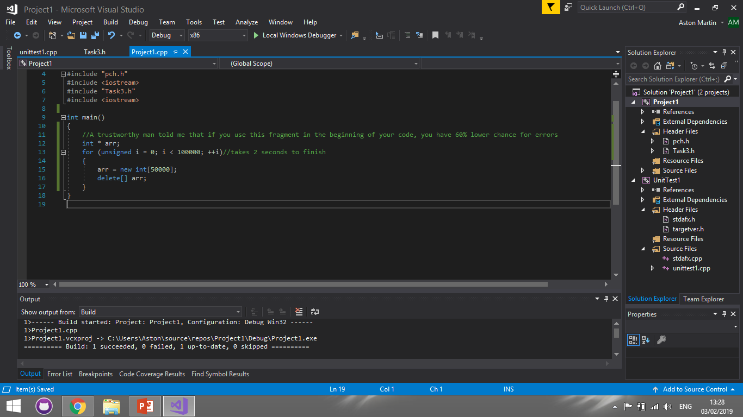

Slide 27
Заделяне на динамична памет
За заделяне на динамична памет се използват операторите:
new <тип> [(<стойност>)] – заделя памет за точно един нов обект, инициализира го и връща пойнтър към него
new <тип>[<число n>] – заделя памет за n-мерна редица, инициализира всички обекти в нея и връща пойнтър към първия
Примери:
char * dChar = new char;
char * dCharA = new char(‘A’);
char * dCharArr = new char[6];

Slide 28
Заделяне на динамична памет - визуализация
char * dChar, * dCharA, * dCharArr;
dChar = new char;
dCharA = new char(‘A’);
dCharArr = new char[6];
0x0 | 0x1 | 0x2 | 0x3 | 0x4 | 0x5
0x6 | 0x7 | 0x8 | 0x9 | 0xA | 0xB
0xC | 0xD | 0xE | 0xF | 0x10 | 0x11
0x12 | 0x13 | 0x14 | 0x15 | 0x16 | 0x17

Slide 29
Заделяне на динамична памет - визуализация
char * dChar, * dCharA, * dCharArr;
dChar = new char;
dCharA = new char(‘A’);
dCharArr = new char[6];
0x0 | 0x1 | 0x2 | 0x3-dChar | 0x4-dCharA | 0x5-dCharArr
 |  |  | undefined | undefined | undefined
0x6 | 0x7 | 0x8 | 0x9 | 0xA | 0xB
0xC | 0xD | 0xE | 0xF | 0x10 | 0x11
0x12 | 0x13 | 0x14 | 0x15 | 0x16 | 0x17

Slide 30
Заделяне на динамична памет - визуализация
char * dChar, * dCharA, * dCharArr;
dChar = new char;
dCharA = new char(‘A’);
dCharArr = new char[6];
0x0 | 0x1 | 0x2 | 0x3-dChar | 0x4-dCharA | 0x5-dCharArr
 |  |  | 0x8 | undefined | undefined
0x6 | 0x7 | 0x8 | 0x9 | 0xA | 0xB
 |  | undefined
0xC | 0xD | 0xE | 0xF | 0x10 | 0x11
0x12 | 0x13 | 0x14 | 0x15 | 0x16 | 0x17

Slide 31
Заделяне на динамична памет - визуализация
char * dChar, * dCharA, * dCharArr;
dChar = new char;
dCharA = new char(‘A’);
dCharArr = new char[6];
0x0 | 0x1 | 0x2 | 0x3-dChar | 0x4-dCharA | 0x5-dCharArr
 |  |  | 0x8 | 0x10 | undefined
0x6 | 0x7 | 0x8 | 0x9 | 0xA | 0xB
 |  | undefined
0xC | 0xD | 0xE | 0xF | 0x10 | 0x11
 |  |  |  | ‘A’
0x12 | 0x13 | 0x14 | 0x15 | 0x16 | 0x17

Slide 32
Заделяне на динамична памет - визуализация
char * dChar, * dCharA, * dCharArr;
dChar = new char;
dCharA = new char(‘A’);
dCharArr = new char[6];
0x0 | 0x1 | 0x2 | 0x3-dChar | 0x4-dCharA | 0x5-dCharArr
 |  |  | 0x8 | 0x10 | 0x12
0x6 | 0x7 | 0x8 | 0x9 | 0xA | 0xB
 |  | undefined
0xC | 0xD | 0xE | 0xF | 0x10 | 0x11
 |  |  |  | ‘A’
0x12 | 0x13 | 0x14 | 0x15 | 0x16 | 0x17
undefined | undefined | undefined | undefined | undefined | undefined

Slide 33
Освобождаване на заделена памет
За освобождаване на динамична памет се използват операторите:
delete <адрес>
delete[] <адрес>
Примери(спрямо предишните примери):
delete dChar;
delete dCharA;
delete[] dCharArr;

Slide 34
Освобождаване на заделена памет - визуализация
char * dChar, * dCharA, * dCharArr;
dChar = new char;
dCharA = new char(‘A’);
dCharArr = new char[6];
delete dChar;
delete dCharA;
delete[] dCharArr;
0x0 | 0x1 | 0x2 | 0x3-dChar | 0x4-dCharA | 0x5-dCharArr
 |  |  | 0x8 | 0x10 | 0x12
0x6 | 0x7 | 0x8 | 0x9 | 0xA | 0xB
 |  | undefined
0xC | 0xD | 0xE | 0xF | 0x10 | 0x11
 |  |  |  | ‘A’
0x12 | 0x13 | 0x14 | 0x15 | 0x16 | 0x17
undefined | undefined | undefined | undefined | undefined | undefined

Slide 35
Освобождаване на заделена памет - визуализация
char * dChar, * dCharA, * dCharArr;
dChar = new char;
dCharA = new char(‘A’);
dCharArr = new char[6];
delete dChar;
delete dCharA;
delete[] dCharArr;
0x0 | 0x1 | 0x2 | 0x3-dChar | 0x4-dCharA | 0x5-dCharArr
 |  |  | 0x8 | 0x10 | 0x12
0x6 | 0x7 | 0x8 | 0x9 | 0xA | 0xB
0xC | 0xD | 0xE | 0xF | 0x10 | 0x11
 |  |  |  | ‘A’
0x12 | 0x13 | 0x14 | 0x15 | 0x16 | 0x17
undefined | undefined | undefined | undefined | undefined | undefined

Slide 36
Освобождаване на заделена памет - визуализация
char * dChar, * dCharA, * dCharArr;
dChar = new char;
dCharA = new char(‘A’);
dCharArr = new char[6];
delete dChar;
delete dCharA;
delete[] dCharArr;
0x0 | 0x1 | 0x2 | 0x3-dChar | 0x4-dCharA | 0x5-dCharArr
 |  |  | 0x8 | 0x10 | 0x12
0x6 | 0x7 | 0x8 | 0x9 | 0xA | 0xB
0xC | 0xD | 0xE | 0xF | 0x10 | 0x11
0x12 | 0x13 | 0x14 | 0x15 | 0x16 | 0x17
undefined | undefined | undefined | undefined | undefined | undefined

Slide 37
Освобождаване на заделена памет - визуализация
char * dChar, * dCharA, * dCharArr;
dChar = new char;
dCharA = new char(‘A’);
dCharArr = new char[6];
delete dChar;
delete dCharA;
delete[] dCharArr;
0x0 | 0x1 | 0x2 | 0x3-dChar | 0x4-dCharA | 0x5-dCharArr
 |  |  | 0x8 | 0x10 | 0x12
0x6 | 0x7 | 0x8 | 0x9 | 0xA | 0xB
0xC | 0xD | 0xE | 0xF | 0x10 | 0x11
0x12 | 0x13 | 0x14 | 0x15 | 0x16 | 0x17

Slide 38
Освобождаване на заделена памет
delete операторите могат да освобождават само динамично заделена памет
Не е позволено освобождаването на стекова памет:
int a;
int* b = &a;
delete b;
Не е позволено частично освобождаване на памет:
int* a = new int[10];
int * b = a+1;
delete[] b;

Slide 39
Освобождаване на заделена памет
За ваше улеснение, може да използвате правилото:
new => delete
new[] => delete[] //delete[] си знае колко памет трябва да освободи
След освобождаването на дадена памет, тя става недостъпна и обръщането към нея обикновено води до фойерверки
delete и delete[] върху nullptr са безобидни и не правят нищо
Винаги освобождавайте паметта, която сте заделили!!!

Slide 40
Освобождаване на заделена памет
standard (5.3.5/2) :
In the first alternative (delete object), the value of the operand of delete shall be a pointer to a non-array object or a pointer to a sub-object (1.8) representing a base class of such an object (clause 10). If not, the behavior is undefined.
In the second alternative (delete array), the value of the operand of delete shall be the pointer value which resulted from a previous array new-expression. If not, the behavior is undefined.

Slide 41
Обработка на динамични данни
Особеностите на динамичните данни са:
заделяне на памет и освобождаването ѝ се извършва по време на изпълнение
липса на име
Всичко останало си е както и преди, като трябва:
да се съобрази, че се обръщаме към пойнтър от дадения тип, а не просто към обект
от сходствата между пойнтъри и масиви следва, че можем спокойно да използваме оператор [] //припомнете си какво разгледахме там

Slide 42
Обработка на динамични данни
Възможността да контролираме кога дадена памет да бъде освободена ни дава изненадващо много нови възможности
Вече функция, връщаща пойнтър, може да има много повече приложения от преди
With Great Power Comes Great Responsibility!

Slide 43
Обработка на динамични данни
Как се създава матрица NxM ?
int ** Matrix (const unsigned n, const unsigned m)
{
int ** tmp = new int * [n];
for(unsigned i = 0; i<n; ++i)
tmp[i] = new int [m];
return tmp;
}

Slide 44
Обработка на динамични данни
Как се изтрива матрица NxM ?
int ** A = Matrix(3,2);
for(unsigned i =0; i<3;++i)
{
delete[] A[i];
}
delete[] A;

Slide 45
Обработка на динамични данни - визуализация
bool ** A = Matrix(3,2);
for(char i =0; i<3;++i)
{
delete[] A[i];
}
delete[] A;
0x0 | 0x1 | 0x2 | 0x3 | 0x4 | 0x5
0x6 | 0x7 | 0x8 | 0x9 | 0xA | 0xB
0xC | 0xD | 0xE | 0xF | 0x10 | 0x11
0x12 | 0x13 | 0x14 | 0x15 | 0x16 | 0x17

Slide 46
Обработка на динамични данни - визуализация
bool ** Matrix (const unsigned n, const unsigned m)
{
bool ** tmp = new bool * [n];
for(char i = 0; i<n; ++i)
tmp[i] = new bool [m];
return tmp;
}
0x0 - n | 0x1 | 0x2 | 0x3 | 0x4 - m | 0x5
11
0x6 | 0x7 | 0x8 | 0x9 | 0xA | 0xB
10
0xC | 0xD | 0xE | 0xF | 0x10 | 0x11
0x12 | 0x13 | 0x14 | 0x15 | 0x16 | 0x17

Slide 47
Обработка на динамични данни - визуализация
bool ** Matrix (const unsigned n, const unsigned m)
{
bool ** tmp = new bool * [n];
for(char i = 0; i<n; ++i)
tmp[i] = new bool [m];
return tmp;
}
0x0 - n | 0x1 | 0x2 | 0x3 | 0x4 - m | 0x5
11
0x6 | 0x7 | 0x8 | 0x9 - tmp | 0xA | 0xB
10 |  |  | 0xЕ
0xC | 0xD | 0xE | 0xF | 0x10 | 0x11
 |  | Undefined | Undefined | Undefined
0x12 | 0x13 | 0x14 | 0x15 | 0x16 | 0x17

Slide 48
Обработка на динамични данни - визуализация
bool ** Matrix (const unsigned n, const unsigned m)
{
bool ** tmp = new bool * [n];
for(char i = 0; i<n; ++i)
tmp[i] = new bool [m];
return tmp;
}
0x0 - n | 0x1 | 0x2 | 0x3 | 0x4 - m | 0x5
11
0x6 | 0x7 | 0x8 | 0x9 - tmp | 0xA | 0xB
10 |  |  | 0xЕ
0xC | 0xD - i | 0xE | 0xF | 0x10 | 0x11
 | 0 | Undefined | Undefined | Undefined
0x12 | 0x13 | 0x14 | 0x15 | 0x16 | 0x17

Slide 49
Обработка на динамични данни - визуализация
bool ** Matrix (const unsigned n, const unsigned m)
{
bool ** tmp = new bool * [n];
for(char i = 0; i<n; ++i)
tmp[i] = new bool [m];
return tmp;
}
0x0 - n | 0x1 | 0x2 | 0x3 | 0x4 - m | 0x5
11
0x6 | 0x7 | 0x8 | 0x9 - tmp | 0xA | 0xB
10 |  |  | 0xЕ
0xC | 0xD - i | 0xE | 0xF | 0x10 | 0x11
 | 0 | 0x12 | Undefined | Undefined
0x12 | 0x13 | 0x14 | 0x15 | 0x16 | 0x17
Undefined | Undefined

Slide 50
Обработка на динамични данни - визуализация
bool ** Matrix (const unsigned n, const unsigned m)
{
bool ** tmp = new bool * [n];
for(char i = 0; i<n; ++i)
tmp[i] = new bool [m];
return tmp;
}
0x0 - n | 0x1 | 0x2 | 0x3 | 0x4 - m | 0x5
11
0x6 | 0x7 | 0x8 | 0x9 - tmp | 0xA | 0xB
10 |  |  | 0xЕ
0xC | 0xD - i | 0xE | 0xF | 0x10 | 0x11
 | 1 | 0x12 | Undefined | Undefined
0x12 | 0x13 | 0x14 | 0x15 | 0x16 | 0x17
Undefined | Undefined

Slide 51
Обработка на динамични данни - визуализация
bool ** Matrix (const unsigned n, const unsigned m)
{
bool ** tmp = new bool * [n];
for(char i = 0; i<n; ++i)
tmp[i] = new bool [m];
return tmp;
}
0x0 - n | 0x1 | 0x2 | 0x3 | 0x4 - m | 0x5
11
0x6 | 0x7 | 0x8 | 0x9 - tmp | 0xA | 0xB
10 |  |  | 0xЕ
0xC | 0xD - i | 0xE | 0xF | 0x10 | 0x11
 | 1 | 0x12 | 0x14 | Undefined
0x12 | 0x13 | 0x14 | 0x15 | 0x16 | 0x17
Undefined | Undefined | Undefined | Undefined

Slide 52
Обработка на динамични данни - визуализация
bool ** Matrix (const unsigned n, const unsigned m)
{
bool ** tmp = new bool * [n];
for(char i = 0; i<n; ++i)
tmp[i] = new bool [m];
return tmp;
}
0x0 - n | 0x1 | 0x2 | 0x3 | 0x4 - m | 0x5
11
0x6 | 0x7 | 0x8 | 0x9 - tmp | 0xA | 0xB
10 |  |  | 0xЕ
0xC | 0xD - i | 0xE | 0xF | 0x10 | 0x11
 | 10 | 0x12 | 0x14 | Undefined
0x12 | 0x13 | 0x14 | 0x15 | 0x16 | 0x17
Undefined | Undefined | Undefined | Undefined

Slide 53
Обработка на динамични данни - визуализация
bool ** Matrix (const unsigned n, const unsigned m)
{
bool ** tmp = new bool * [n];
for(char i = 0; i<n; ++i)
tmp[i] = new bool [m];
return tmp;
}
0x0 - n | 0x1 | 0x2 | 0x3 | 0x4 - m | 0x5
11
0x6 | 0x7 | 0x8 | 0x9 - tmp | 0xA | 0xB
10 |  |  | 0xЕ
0xC | 0xD - i | 0xE | 0xF | 0x10 | 0x11
 | 10 | 0x12 | 0x14 | 0x16
0x12 | 0x13 | 0x14 | 0x15 | 0x16 | 0x17
Undefined | Undefined | Undefined | Undefined | Undefined | Undefined

Slide 54
Обработка на динамични данни - визуализация
bool ** Matrix (const unsigned n, const unsigned m)
{
bool ** tmp = new bool * [n];
for(char i = 0; i<n; ++i)
tmp[i] = new bool [m];
return tmp;
}
0x0 - n | 0x1 | 0x2 | 0x3 | 0x4 - m | 0x5
11
0x6 | 0x7 | 0x8 | 0x9 - tmp | 0xA | 0xB
10 |  |  | 0xЕ
0xC | 0xD - i | 0xE | 0xF | 0x10 | 0x11
 | 11 | 0x12 | 0x14 | 0x16
0x12 | 0x13 | 0x14 | 0x15 | 0x16 | 0x17
Undefined | Undefined | Undefined | Undefined | Undefined | Undefined

Slide 55
Обработка на динамични данни - визуализация
bool ** Matrix (const unsigned n, const unsigned m)
{
bool ** tmp = new bool * [n];
for(char i = 0; i<n; ++i)
tmp[i] = new bool [m];
return tmp;
}
0x0 - n | 0x1 | 0x2 | 0x3 | 0x4 - m | 0x5
11
0x6 | 0x7 | 0x8 | 0x9 - tmp | 0xA | 0xB
10 |  |  | 0xЕ
0xC | 0xD | 0xE | 0xF | 0x10 | 0x11
 |  | 0x12 | 0x14 | 0x16
0x12 | 0x13 | 0x14 | 0x15 | 0x16 | 0x17
Undefined | Undefined | Undefined | Undefined | Undefined | Undefined

Slide 56
Обработка на динамични данни - визуализация
Пойнтър към пойнтър от тип bool (bool **)
Редица от пойнтъри към
променливи от тип bool
(bool *)
Редица от променливи
от тип bool (bool)
0x0 - n | 0x1 | 0x2 | 0x3 | 0x4 - m | 0x5
11
0x6 | 0x7 | 0x8 | 0x9 - tmp | 0xA | 0xB
10 |  |  | 0xЕ
0xC | 0xD | 0xE | 0xF | 0x10 | 0x11
 |  | 0x12 | 0x14 | 0x16
0x12 | 0x13 | 0x14 | 0x15 | 0x16 | 0x17
Undefined | Undefined | Undefined | Undefined | Undefined | Undefined

Slide 57
Обработка на динамични данни - визуализация
bool ** Matrix (const unsigned n, const unsigned m)
{
bool ** tmp = new bool * [n];
for(char i = 0; i<n; ++i)
tmp[i] = new bool [m];
return tmp;
}
0x0 - n | 0x1 | 0x2 | 0x3 | 0x4 - m | 0x5
11
0x6 | 0x7 | 0x8 | 0x9 - tmp | 0xA | 0xB
10 |  |  | 0xЕ
0xC | 0xD | 0xE | 0xF | 0x10 | 0x11
 |  | 0x12 | 0x14 | 0x16
0x12 | 0x13 | 0x14 | 0x15 | 0x16 | 0x17
Undefined | Undefined | Undefined | Undefined | Undefined | Undefined

Slide 58
Обработка на динамични данни - визуализация
bool ** A = Matrix(3,2);
for(char i =0; i<3;++i)
{
delete[] A[i];
}
delete[] A;
0x0 | 0x1 | 0x2 | 0x3 | 0x4 | 0x5
0x6 | 0x7 | 0x8 | 0x9 | 0xA | 0xB - A
 |  |  |  |  | 0xE
0xC | 0xD | 0xE | 0xF | 0x10 | 0x11
 |  | 0x12 | 0x14 | 0x16
0x12 | 0x13 | 0x14 | 0x15 | 0x16 | 0x17
Undefined | Undefined | Undefined | Undefined | Undefined | Undefined

Slide 59
Обработка на динамични данни - визуализация
Матрица 3X2
0x12 | 0x13
0x14 | 0x15
0x16 | 0x17
0x0 | 0x1 | 0x2 | 0x3 | 0x4 | 0x5
0x6 | 0x7 | 0x8 | 0x9 | 0xA | 0xB - A
 |  |  |  |  | 0xE
0xC | 0xD | 0xE | 0xF | 0x10 | 0x11
 |  | 0x12 | 0x14 | 0x16
0x12 | 0x13 | 0x14 | 0x15 | 0x16 | 0x17
Undefined | Undefined | Undefined | Undefined | Undefined | Undefined

Slide 60
Обработка на динамични данни - визуализация
bool ** A = Matrix(3,2);
for(char i =0; i<3;++i)
{
delete[] A[i];
}
delete[] A;
0x0 | 0x1 | 0x2 | 0x3 | 0x4 | 0x5
0x6 | 0x7 | 0x8 | 0x9 | 0xA | 0xB - A
 |  |  |  |  | 0xE
0xC | 0xD | 0xE | 0xF | 0x10 | 0x11 - i
 |  | 0x12 | 0x14 | 0x16 | 0
0x12 | 0x13 | 0x14 | 0x15 | 0x16 | 0x17
Undefined | Undefined | Undefined | Undefined | Undefined | Undefined

Slide 61
Обработка на динамични данни - визуализация
bool ** A = Matrix(3,2);
for(char i =0; i<3;++i)
{
delete[] A[i];
}
delete[] A;
0x0 | 0x1 | 0x2 | 0x3 | 0x4 | 0x5
0x6 | 0x7 | 0x8 | 0x9 | 0xA | 0xB - A
 |  |  |  |  | 0xE
0xC | 0xD | 0xE | 0xF | 0x10 | 0x11 - i
 |  | 0x12 | 0x14 | 0x16 | 0
0x12 | 0x13 | 0x14 | 0x15 | 0x16 | 0x17
Undefined | Undefined | Undefined | Undefined | Undefined | Undefined

Slide 62
Обработка на динамични данни - визуализация
bool ** A = Matrix(3,2);
for(char i =0; i<3;++i)
{
delete[] A[i];
}
delete[] A;
0x0 | 0x1 | 0x2 | 0x3 | 0x4 | 0x5
0x6 | 0x7 | 0x8 | 0x9 | 0xA | 0xB - A
 |  |  |  |  | 0xE
0xC | 0xD | 0xE | 0xF | 0x10 | 0x11 - i
 |  | 0x12 | 0x14 | 0x16 | 0
0x12 | 0x13 | 0x14 | 0x15 | 0x16 | 0x17
 |  | Undefined | Undefined | Undefined | Undefined

Slide 63
Обработка на динамични данни - визуализация
bool ** A = Matrix(3,2);
for(char i =0; i<3;++i)
{
delete[] A[i];
}
delete[] A;
0x0 | 0x1 | 0x2 | 0x3 | 0x4 | 0x5
0x6 | 0x7 | 0x8 | 0x9 | 0xA | 0xB - A
 |  |  |  |  | 0xE
0xC | 0xD | 0xE | 0xF | 0x10 | 0x11 - i
 |  | 0x12 | 0x14 | 0x16 | 1
0x12 | 0x13 | 0x14 | 0x15 | 0x16 | 0x17
 |  | Undefined | Undefined | Undefined | Undefined

Slide 64
Обработка на динамични данни - визуализация
bool ** A = Matrix(3,2);
for(char i =0; i<3;++i)
{
delete[] A[i];
}
delete[] A;
0x0 | 0x1 | 0x2 | 0x3 | 0x4 | 0x5
0x6 | 0x7 | 0x8 | 0x9 | 0xA | 0xB - A
 |  |  |  |  | 0xE
0xC | 0xD | 0xE | 0xF | 0x10 | 0x11 - i
 |  | 0x12 | 0x14 | 0x16 | 1
0x12 | 0x13 | 0x14 | 0x15 | 0x16 | 0x17
 |  | Undefined | Undefined | Undefined | Undefined

Slide 65
Обработка на динамични данни - визуализация
bool ** A = Matrix(3,2);
for(char i =0; i<3;++i)
{
delete[] A[i];
}
delete[] A;
0x0 | 0x1 | 0x2 | 0x3 | 0x4 | 0x5
0x6 | 0x7 | 0x8 | 0x9 | 0xA | 0xB - A
 |  |  |  |  | 0xE
0xC | 0xD | 0xE | 0xF | 0x10 | 0x11 - i
 |  | 0x12 | 0x14 | 0x16 | 1
0x12 | 0x13 | 0x14 | 0x15 | 0x16 | 0x17
 |  |  |  | Undefined | Undefined

Slide 66
Обработка на динамични данни - визуализация
bool ** A = Matrix(3,2);
for(char i =0; i<3;++i)
{
delete[] A[i];
}
delete[] A;
0x0 | 0x1 | 0x2 | 0x3 | 0x4 | 0x5
0x6 | 0x7 | 0x8 | 0x9 | 0xA | 0xB - A
 |  |  |  |  | 0xE
0xC | 0xD | 0xE | 0xF | 0x10 | 0x11 - i
 |  | 0x12 | 0x14 | 0x16 | 10
0x12 | 0x13 | 0x14 | 0x15 | 0x16 | 0x17
 |  |  |  | Undefined | Undefined

Slide 67
Обработка на динамични данни - визуализация
bool ** A = Matrix(3,2);
for(char i =0; i<3;++i)
{
delete[] A[i];
}
delete[] A;
0x0 | 0x1 | 0x2 | 0x3 | 0x4 | 0x5
0x6 | 0x7 | 0x8 | 0x9 | 0xA | 0xB - A
 |  |  |  |  | 0xE
0xC | 0xD | 0xE | 0xF | 0x10 | 0x11 - i
 |  | 0x12 | 0x14 | 0x16 | 10
0x12 | 0x13 | 0x14 | 0x15 | 0x16 | 0x17
 |  |  |  | Undefined | Undefined

Slide 68
Обработка на динамични данни - визуализация
bool ** A = Matrix(3,2);
for(char i =0; i<3;++i)
{
delete[] A[i];
}
delete[] A;
0x0 | 0x1 | 0x2 | 0x3 | 0x4 | 0x5
0x6 | 0x7 | 0x8 | 0x9 | 0xA | 0xB - A
 |  |  |  |  | 0xE
0xC | 0xD | 0xE | 0xF | 0x10 | 0x11 - i
 |  | 0x12 | 0x14 | 0x16 | 10
0x12 | 0x13 | 0x14 | 0x15 | 0x16 | 0x17

Slide 69
Обработка на динамични данни - визуализация
bool ** A = Matrix(3,2);
for(char i =0; i<3;++i)
{
delete[] A[i];
}
delete[] A;
0x0 | 0x1 | 0x2 | 0x3 | 0x4 | 0x5
0x6 | 0x7 | 0x8 | 0x9 | 0xA | 0xB - A
 |  |  |  |  | 0xE
0xC | 0xD | 0xE | 0xF | 0x10 | 0x11 - i
 |  | 0x12 | 0x14 | 0x16 | 11
0x12 | 0x13 | 0x14 | 0x15 | 0x16 | 0x17

Slide 70
Обработка на динамични данни - визуализация
bool ** A = Matrix(3,2);
for(char i =0; i<3;++i)
{
delete[] A[i];
}
delete[] A;
0x0 | 0x1 | 0x2 | 0x3 | 0x4 | 0x5
0x6 | 0x7 | 0x8 | 0x9 | 0xA | 0xB - A
 |  |  |  |  | 0xE
0xC | 0xD | 0xE | 0xF | 0x10 | 0x11
 |  | 0x12 | 0x14 | 0x16
0x12 | 0x13 | 0x14 | 0x15 | 0x16 | 0x17

Slide 71
Обработка на динамични данни - визуализация
bool ** A = Matrix(3,2);
for(char i =0; i<3;++i)
{
delete[] A[i];
}
delete[] A;
0x0 | 0x1 | 0x2 | 0x3 | 0x4 | 0x5
0x6 | 0x7 | 0x8 | 0x9 | 0xA | 0xB - A
 |  |  |  |  | 0xE
0xC | 0xD | 0xE | 0xF | 0x10 | 0x11
0x12 | 0x13 | 0x14 | 0x15 | 0x16 | 0x17

Slide 72
Задачи за вас #2
Отидете на www.menti.com

Slide 73
Задача
Какво ще се случи?
int* a = new int[10];
a[5] = 5;
delete a[0];
std::cout << a[5];
Отговор: Недефинирано поведение, памет заделена с new[] трябва да се трие с delete[]

Slide 74
Задача
Какво ще се случи?
int* a = new int[10];
*(a++) = 5;
*a*=0;
std::cout<<*a;
delete []a;
Отговор: Недефинирано поведение, памет заделена с new[] се трие с delete[] само от адреса, който е бил върнат от new[]

Slide 75
Задача
Какво ще се случи?
int* a = new int[10];
*(a++) = 5;
std::cout << a[-1];
delete[] (a-1);
Отговор: Ще се изведе 5 и всичко ще е точно

Slide 76
Почивка
10 минути заслужена почивка ☺

Slide 77
Типове данни
Още на първата консултация направихме едно условно разграничение на типовете данни:
примитивни
съставни
Вече знаем кои са примитивните
Тогава какво остава за съставни?

Slide 78
Съставни типове данни
От самото име следва, че са съставени от нещо, но от какво
Всеки съставен вид данни се състои или надгражда други типове данни, без значение дали са примитивни, или съставни
Пойнтъри и масиви

Slide 79
Структура
Добре дошли в курса по ООП (spoiler alert)
Представя обединение от данни
Винаги има фиксиран брой елементи
Елементите могат да са от различни типове
По подразбиране предоставя директен достъп до всеки елемент

Slide 80
Структура
Подобно на функциите, при структурата има 2 ключови момента
Декларация+дефиниция
Извикване на дефинираното

Slide 81
Структура
Декларация
struct <име>;
Дефиниция + декларация
struct <име>
{
[<тяло>]
};

Slide 82
Структура
Също както при функции, съществува и така нареченият forward declaration:
struct example;
…………
struct example
{
};

Slide 83
Структура
Нека разгледаме какво се случва при дефиниция
struct example
{
//казахме, че тук може да има някакво тяло
}; //не забравяйте ; след края на scope на декларация на структура

Slide 84
Структура
Нека разгледаме какво се случва при дефиниция
struct example
{
//в тялото се записват така наречените член-данни и функции
//сега ще говорим само за член-данни, а след време и за член-функции
//нека example е съставена от 1 променлива от тип int
int member1;
}; //не забравяйте ; след края на scope на декларация на структура

Slide 85
Структура
Нека разгледаме какво се случва при дефиниция
struct example
{
int member1, member2, member3;
char member4;
double members5To10[5];
}; //не забравяйте ; след края на scope на декларация на структура

Slide 86
Структура
Нека първо преминем към втората част – извикване на структура, а после ще се върнем към дефиниране, за да разширим наученото
Извикване на структура
<Име на структурата/тип> <наименование>;
Примери:
example a;
example b;
Какво означава неинициализиран обект?

Slide 87
Структура
Нека разгледаме какво се случва при дефиниция
struct example
{
int member1, member2, member3; съдържа 5 неинициализирани double-a
char member4;
double members5To10[5];
}; //не забравяйте ; след края на scope на декларация на структура

Slide 88
Структура
Извикване на структура
<Име на структурата/тип> <наименование>;
При създаване на обект можем и да инициализираме член-данните по 3 начина, като по-използваният ще остане за курса по ООП
<Име на структурата/тип> <наименование> = { <стойност_за_член_1>, <стойност_за_член_2>,….};
По този начин не може да се пропускат членове и може да се спре по всяко време

Slide 89
Структура
Нека използваме за пример
struct example{
int member1, member2, member3;
char member4;
double members5To10[5];
};
………..
example a = {1}; //даваме стойност 1 на member1
example b = {1,2,3}; //даваме стойности на member1-3
example c = {1,2,3,’!’}; //даваме стойности на member1-4
example d = {1,2,3,’!’,1,2,3,4,5} //даваме стойности на member1-5

Slide 90
Структура
Нека използваме за пример
struct example{
int member1, member2, member3;
char member4;
double members5To10[5];
};
………..
example a = {1};
Знаем, че member1 има стойност 1, но как да я използваме?

Slide 91
Структура
Нека пак имаме структурата example
example a = {1};
Как да достъпим member1?
Достъпът в този случай се осъществява с оператор .(точка) + име на член
std::cout<<a.member1; //извежда 1

Slide 92
Структура
Какво означава „в този случай“?
Има случаи, в които обръщението към член данна не се осъществява с оператор .(точка)
Има случаи, в които нямаме достъп до дадена член данна
Надявам се някой ден да се реванширам и да ги обясня в презентация на тема ООП

Slide 93
Структура
Какво ни дава достъпът до дадена член-данна?
Достъп до информацията, която съдържа
Възможност да променяме стойността ѝ ако не е константна
Пример
a.member1 = 10;

Slide 94
Структура
Как една член-данна може да е константна
Има 2 начина
Самата член данна да е константна
const int member11
Цялата структура да е създадена константна
const example b; //лош пример, ще има фойерверки
Какви правила трябваше да спазваме при работа с константи?

Slide 95
Структура
Когато създаваме константа винаги трябва да задаваме някаква стойност при инициализация.
Структурите имат начин за справяне с този проблем, освен използването на { } при инициализация
Спомняте ли си параметрите по подразбиране?
Също като тях, членовете на структурата могат да имат стойности по подразбиране

Slide 96
Структура
За разлика от параметрите по подразбиране на функциите, при структурите не е необходимо само първите n на брой да имат стойности по подразбиране
Пример:
struct example{
int member1 = 2, member2 = 6, member3 = 534;
char member4;
double members5To10[5] = {1,2,3,4,5};
};

Slide 97
Структура
Пример:
struct example{
int member1 = 2, member2 = 6, member3 = 534;
char member4 = ‘?’;
double members5To10[5] = {1,2,3,4,5};
};
example a; //example a = {2, 6, 534, ’?’, 1, 2, 3, 4, 5};
example b = {5,4}; //example b = {5, 4, 534, ’?’, 1, 2, 3, 4, 5};
example c = {12,34,1, ‘%’, 5}; //example c = {12,34,1, ‘%’, 5, 2, 3, 4, 5};

Slide 98
Задачи за вас #3
Отидете на www.menti.com

Slide 99
Задача
Валидно ли е следното?
struct empty
{
};
int main()
{
empty e;
return 0;
}
Отговор: Да. Не могат да те използват ако си безполезен, но това не значи, че не можеш да съществуваш

Slide 100
Задача
Ще се компилира ли този код?
struct empty{
int a;
int b;
const int c = b;
};
int main(){
empty e;
return 0;
}
Отговор: Да, защото присвояваме стойност на константата, каква ще бъде тази стойност знае само катерицата Беатрис (undefined behaviour)

Slide 101
Задача
Казахме, че структурите могат да съдържат всякакви данни. Тогава ще се изпълни ли това?
struct empty
{
empty A;
};
int main()
{
empty e;
return 0;
}
Отговор: Не, в С++ не е позволено обект да съдържа обект от същия тип в себе си

Slide 102
Структури
Ако една структура съдържа обект от същия тип се получава безкрайна рекурсия (съжалявам, че не остана време за рекурсия)
Едно коте чело книжка за едно коте, което чело книжка

Slide 103
Структури
Ако една структура съдържа обект от същия тип се получава безкрайна рекурсия (съжалявам, че не остана време за рекурсия)
Едно коте чело книжка за едно коте, което чело книжка за едно коте, което чело книжка за едно коте, което чело книжка за едно коте, което чело книжка за едно коте, което чело книжка за едно коте, което чело книжка за едно коте, което чело книжка за едно коте, което чело книжка за едно коте, което чело книжка за едно коте, което чело книжка за едно коте

Slide 104
Структури
Ако една структура съдържа обект от същия тип се получава безкрайна рекурсия (съжалявам, че не остана време за рекурсия)
Едно коте чело книжка за едно коте, което чело книжка за едно коте, което чело книжка за едно коте, което чело книжка за едно коте, което чело книжка за едно коте, което чело книжка за едно коте, което чело книжка за едно коте, което чело книжка за едно коте, което чело книжка за едно коте, което чело книжка за едно коте, което чело книжка за едно коте, което чело книжка за едно коте, което чело книжка за едно коте, което чело книжка за едно коте, което чело книжка за едно коте, което чело книжка за едно коте, което чело книжка за едно коте, което чело книжка за едно коте, което чело книжка за едно коте, което чело книжка за едно коте, което чело книжка за едно коте, което чело книжка за едно коте, което чело книжка за едно коте, което чело книжка за едно коте, което чело книжка за едно коте, което

Slide 105
Структури
Ако една структура съдържа обект от същия тип се получава безкрайна рекурсия (съжалявам, че не остана време за рекурсия)
Едно коте чело книжка за едно коте, което чело книжка за едно коте, което чело книжка за едно коте, което чело книжка за едно коте, което чело книжка за едно коте, което чело книжка за едно коте, което чело книжка за едно коте, което чело книжка за едно коте, което чело книжка за едно коте, което чело книжка за едно коте, което чело книжка за едно коте, което чело книжка за едно коте, което чело книжка за едно коте, което чело книжка за едно коте, което чело книжка за едно коте, което чело книжка за едно коте, което чело книжка за едно коте, което чело книжка за едно коте, което чело книжка за едно коте, което чело книжка за едно коте, което чело книжка за едно коте, което чело книжка за едно коте, което чело книжка за едно коте, което чело книжка за едно коте, което чело книжка за едно коте, което чело книжка за едно коте, което чело книжка за едно коте, което чело книжка за едно коте, което чело книжка за едно коте, което чело книжка за едно коте, което чело книжка за едно коте, което чело книжка за едно коте, което чело книжка за едно коте, което чело книжка за едно коте, което чело книжка за едно коте, което чело книжка за едно коте, което чело книжка за едно коте, което чело книжка за едно коте, което чело книжка за едно коте, което чело книжка за едно коте, което чело книжка за едно коте, което чело книжка за едно коте, което чело книжка за едно коте, което чело книжка за едно коте, което чело книжка за едно коте, което чело книжка за едно коте, което чело книжка за едно коте, което чело книжка за едно коте, което чело книжка за едно коте, което чело книжка за едно коте, което чело книжка за едно коте, което чело книжка за едно коте, което чело книжка за едно коте, което чело книжка за едно коте, което чело книжка за едно коте, което чело книжка за едно коте, което чело книжка за едно коте, което чело книжка за едно коте, което чело книжка за едно коте, което чело книжка за едно коте, което чело книжка за едно коте, което чело книжка за едно коте, което чело книжка за едно коте, което чело книжка за едно коте, което чело книжка за едно коте, което чело книжка за едно коте, което чело книжка за едно коте, което чело книжка за едно коте, което чело книжка за едно коте, което чело книжка за едно коте, което чело книжка за едно коте, което чело книжка за едно коте, което чело книжка за едно коте, което чело книжка за едно коте, което чело книжка за едно коте, което чело книжка за едно коте, което чело книжка за едно коте, което чело книжка за едно коте, което чело книжка за едно коте, което чело книжка за едно коте, което чело книжка за едно коте, което чело книжка за едно коте, което чело книжка за едно коте, което чело книжка за едно коте, което чело книжка за едно коте, което чело книжка за едно коте, което чело книжка за едно коте, което чело книжка за едно коте, което чело книжка за едно коте, което чело книжка за едно коте, което чело книжка за едно коте, което чело книжка за едно коте, което чело книжка за едно коте, което чело книжка за едно коте, което чело книжка за едно коте, което чело книжка за едно коте, което чело книжка за едно коте, което

Slide 106
Структури
….. и така докато не свърши свободната памет и не избухнат фойерверки
Може да съдържа пойнтър към обект от същия тип
Пойнтърът не съдържа член данни и прочие, а само адрес, затова няма да се получи рекурсия както преди малко
Не можете да зададете на такъв пойнтър заделяне на динамична памет като параметър по подразбиране

Slide 107
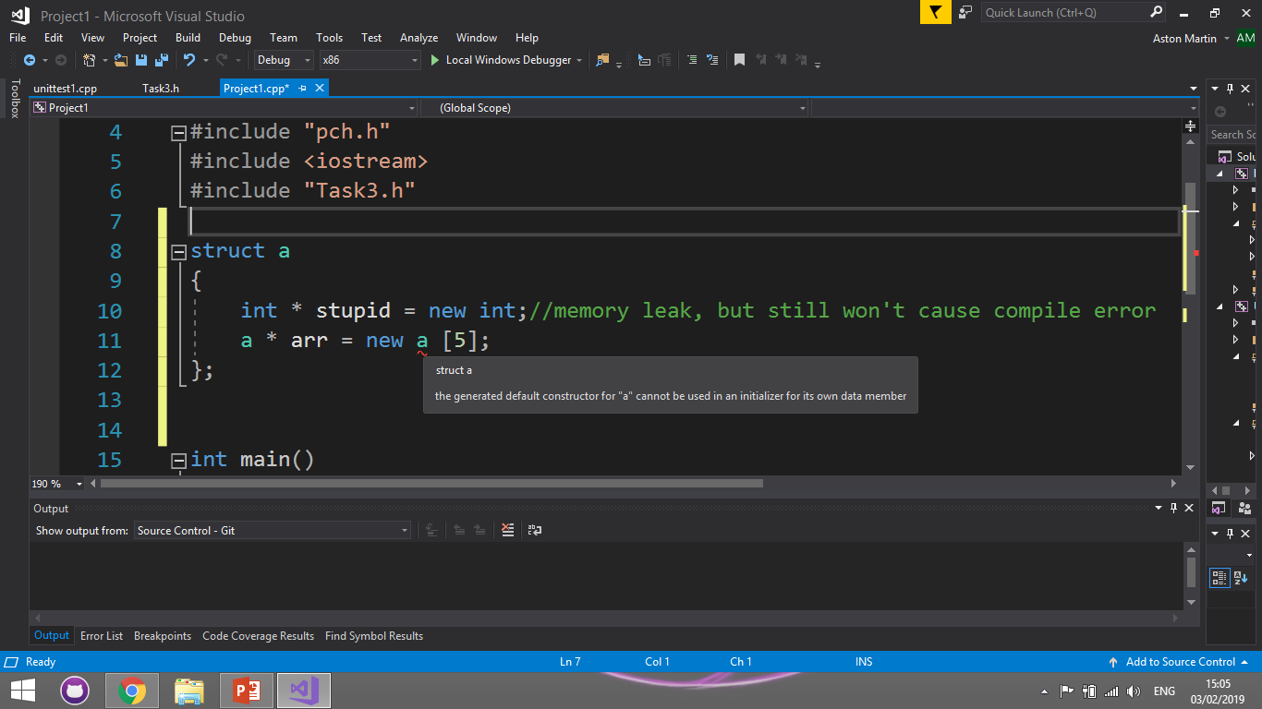

Slide 108
Структури
Съществува присвояване на стойностите на структури
То може да се осъществява само между структури от един и същи тип
Използва се оператор =
Буквално се прехвърлят стойностите на всяка член данна 1 по 1

Slide 109
Структури
example a = {1,2,3,4,5,6}, b = {8,5,3,1,6,7}; //да си представим, че има //само 6 член данни от тип int
a = b;
а
member1 | 1
member2 | 2
member3 | 3
member4 | 4
member5 | 5
member6 | 6
b
member1 | 8
member2 | 5
member3 | 3
member4 | 1
member5 | 6
member6 | 7

Slide 110
Структури
example a = {1,2,3,4,5, 6}, b = {8,5, 3, 1,6,7}; //да си представим, че има //само 6 член данни от тип int
a = b;
a
member1 | 8
member2 | 5
member3 | 3
member4 | 1
member5 | 6
member6 | 7
b
member1 | 8
member2 | 5
member3 | 3
member4 | 1
member5 | 6
member6 | 7
a.member1 = b.member1
a.member2 = b.member2
a.member3 = b.member3
a.member4 = b.member4
a.member5 = b.member5
a.member6 = b.member6

Slide 111
Структури
За структурите важат същите правила за подаване като параметър на функция и връщане като резултат както при примитивните данни
При подаване като параметър, се създава нов локален обект, на който се присвоява стойността на подадения обект
При връщане като резултат, се създава нов временен обект, на който се присвоява стойността на това, което връщаме
Колко от вас видяха Demo1 от миналата консултация

Slide 112
Задачи за вас #4
Отидете на www.menti.com

Slide 113
Задачa
Ще се компилира ли следният код?
struct B
{
A a;
};
struct A
{
B b;
};
Отговор: Не, защото структурата B не знае за съществуването на A

Slide 114
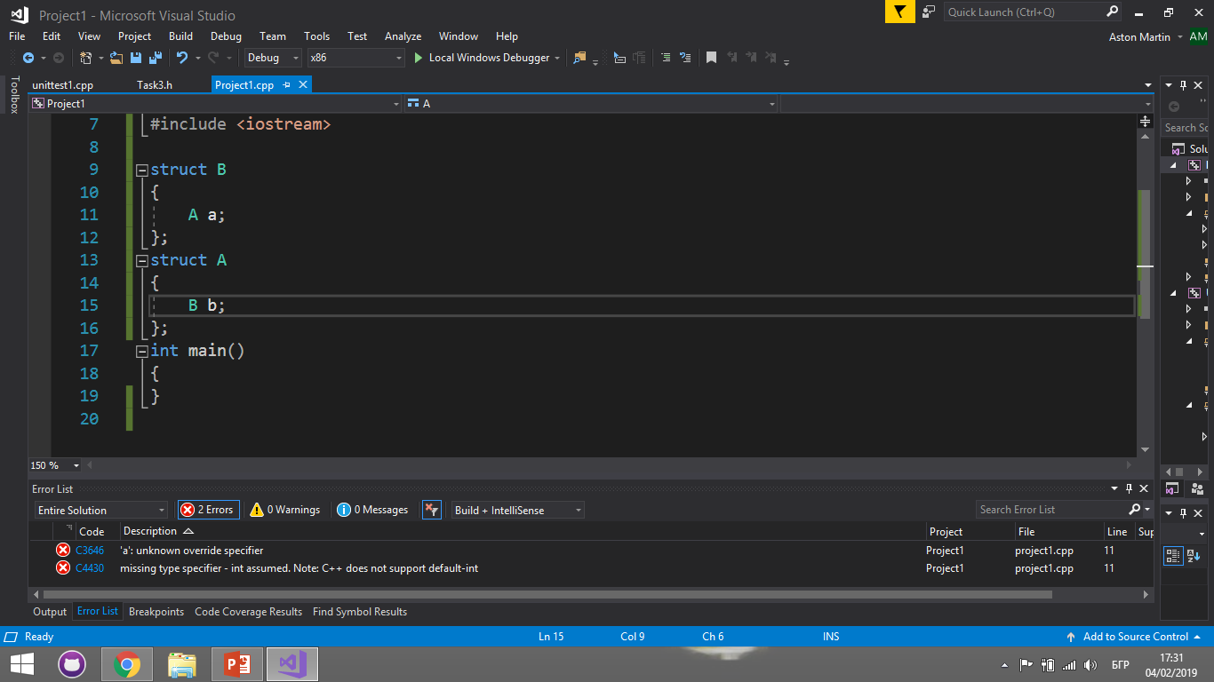

Slide 115
Задачa
Ще се компилира ли следният код?
struct A;
struct B
{
A a;
};
struct A
{
B b;
};
Отговор: Не, защото структурата A не e дефинирана, когато структурата B се обръща към нея

Slide 116
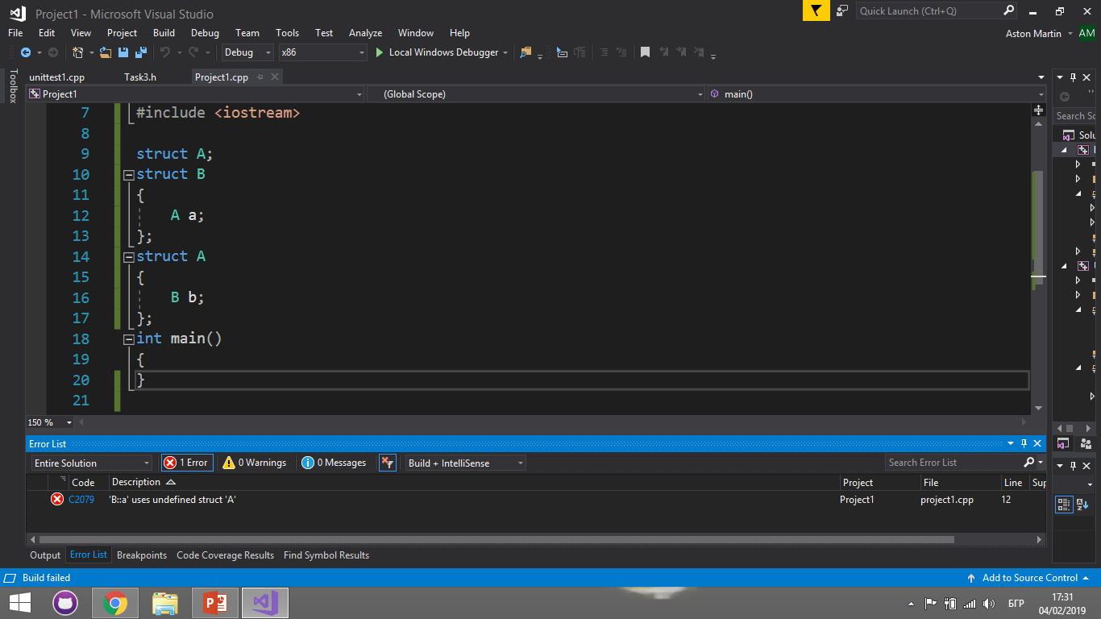

Slide 117
Задача
Ще се извърши ли поотделно присвояване за всяка член данна, когато се присвоява стойност на пойнтър към дадена структура?
Отговор: Не. Пойнтърите съдържат просто адрес, те нямат член- данни!

Slide 118
Почивка
10 минути почивка, след което минаваме към задачи ☺

Slide 119
Източници
Голяма част от информацията е сверена с https://en.cppreference.com
Използвани са дефиниции и описания от материали на доц. Трифон Трифонов
Авторският код е проверяван на VisualStudio2017
https://study.com/academy/lesson/program-memory-in-c-programming.html - използвано изображение на слайд 4

